Slide 1
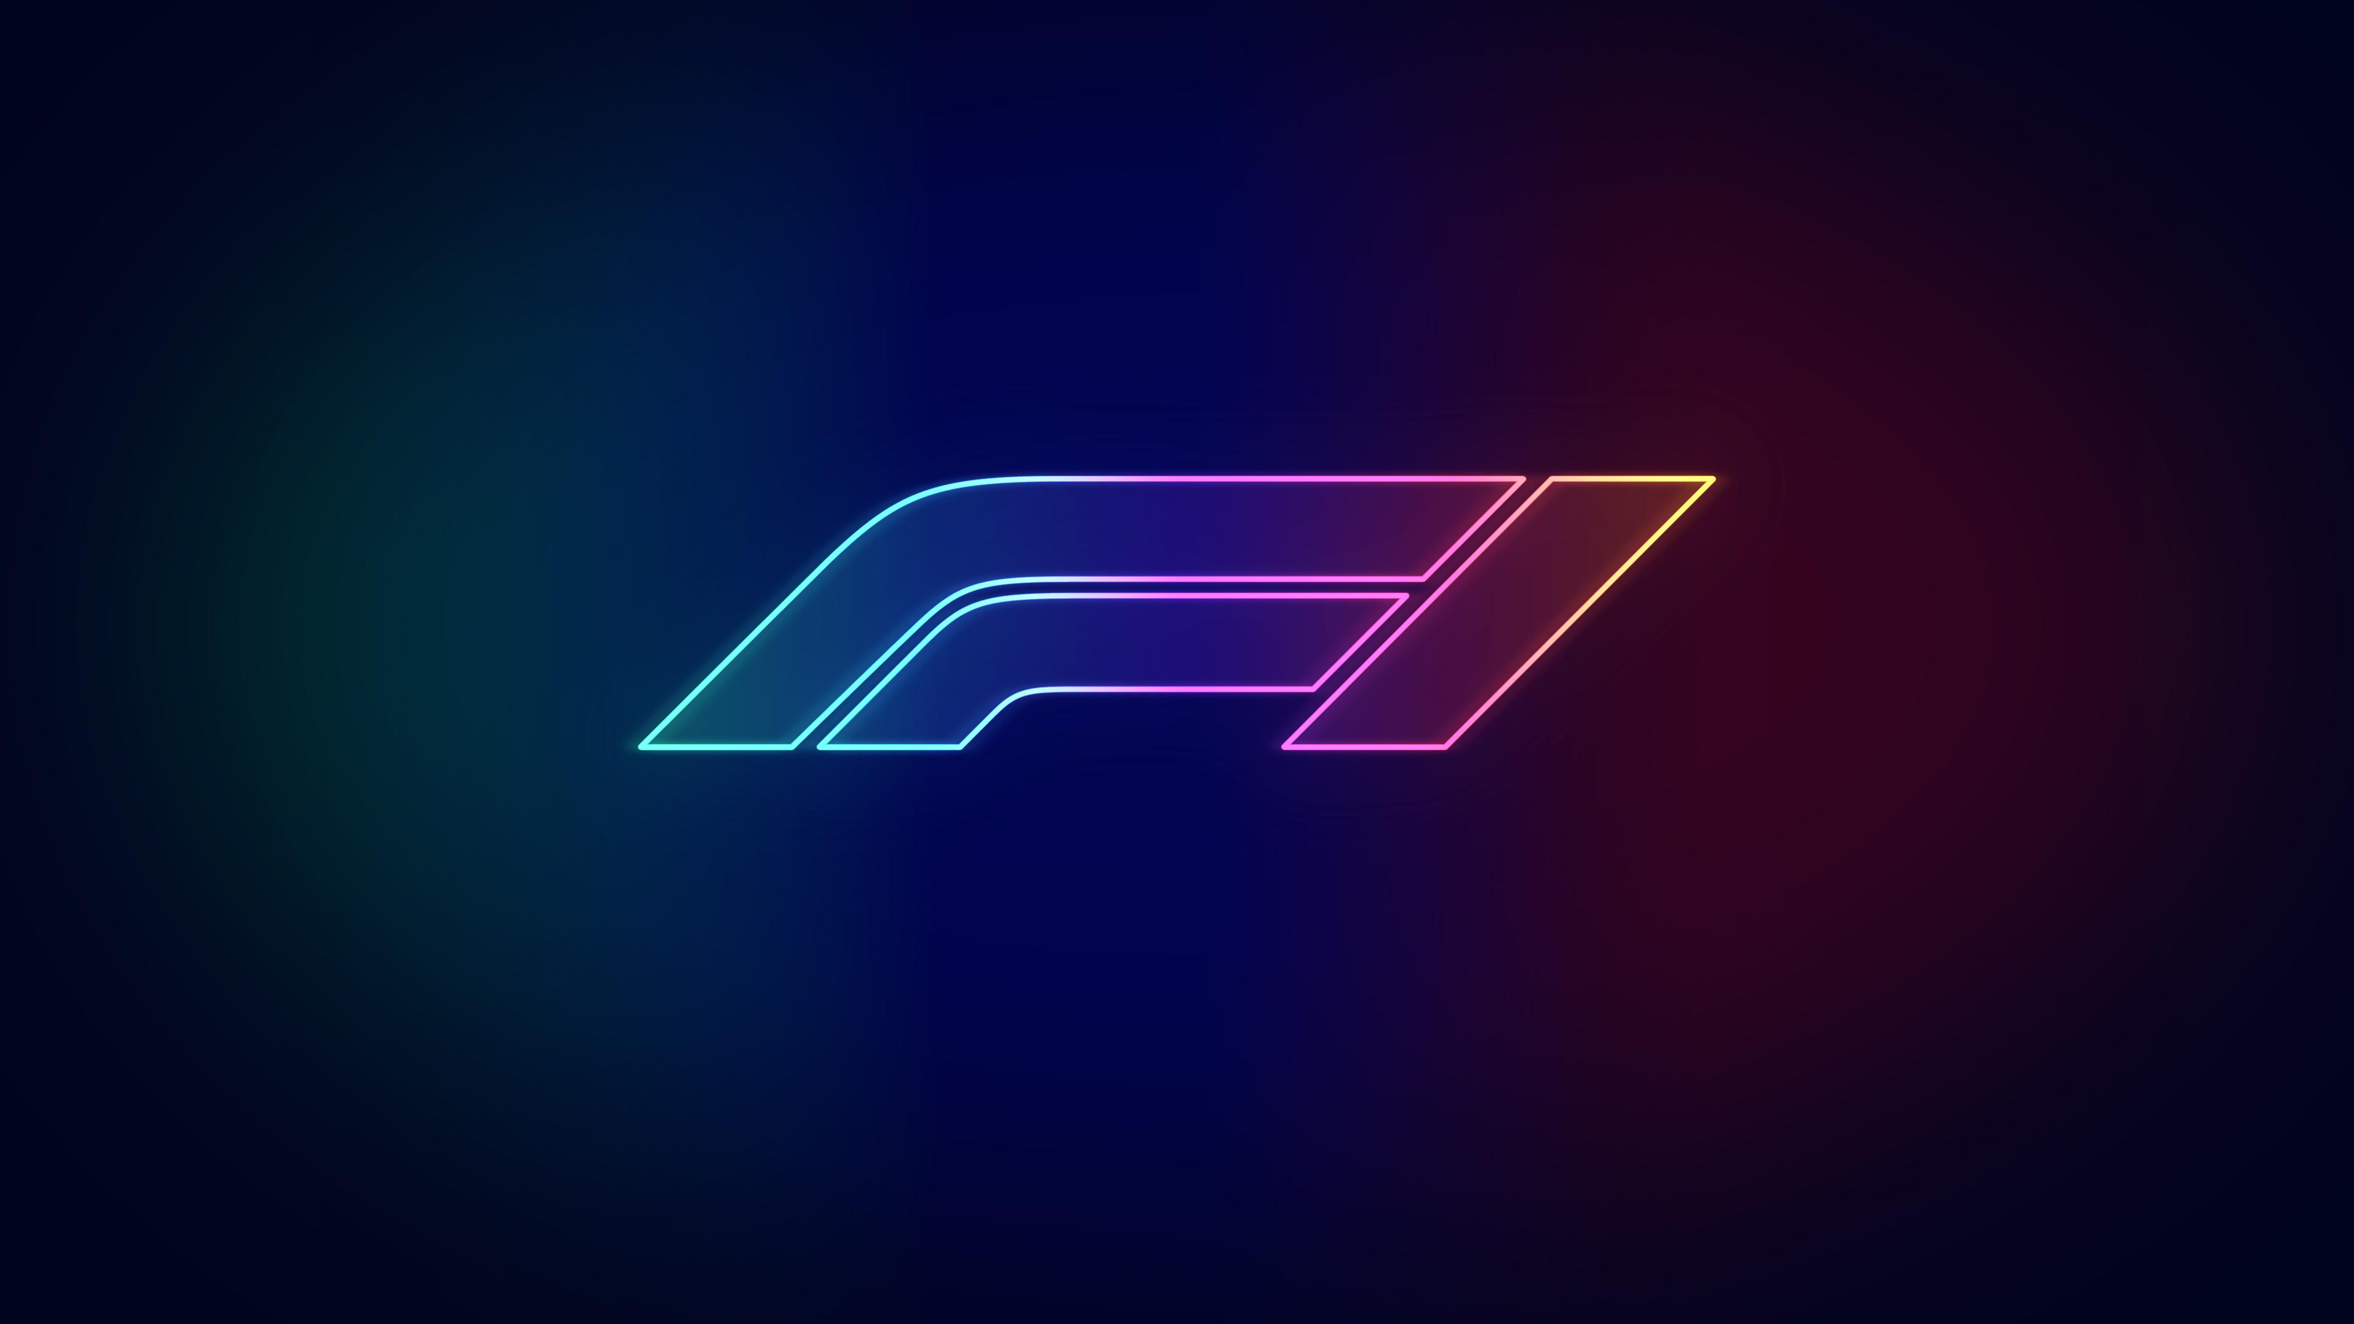
Projekt bemutatása
Egy többoldalas Formula–1 témájú weboldalt készítettünk HTML, CSS és JavaScript segítségével.
A cél egy látványos, modern és interaktív oldal létrehozása volt, amely bemutatja a Red Bull Racing történetét, pilótáit és pályáját.
A projekt során külön fájlokban kezeltük a struktúrát, a design-t és a működést.

Slide 2
HTML – Felépítés és struktúra
A HTML biztosítja az oldal alap szerkezetét.
Használtunk szemantikus elemeket (nav, header, main, section), amelyek átláthatóvá teszik a kódot.
Az oldalak külön fájlokban vannak (pl. pilóták, pálya), és linkekkel vannak összekötve.
Táblázatokat, képeket és videókat is beépítettünk.

Slide 3
CSS – Design és formázás
A CSS külön fájlban (f1css.css) található.
Itt állítottuk be a színeket, betűtípusokat, háttérképeket és az elrendezést.
Használtunk class és id szelektorokat a pontos formázáshoz.
Fontos volt az egységes, Red Bull stílusú megjelenés.

Slide 4
Modern design megoldások
Glassmorphism: áttetsző, elmosott háttér (blur + opacity).
Gradient szövegek és élénk színek a címeknél.
Árnyékok (box-shadow) és lekerekített sarkok a modernebb kinézethez.
Ezek együtt egy látványos, prémium hatást adnak.

Slide 5
Elrendezés és layout
Flexbox és Grid rendszert használtunk az elemek elhelyezésére.
A menü fixen a képernyő tetején marad (position: fixed).
A tartalom középre van igazítva container-ekkel.
Kártya alapú (card) elrendezést alkalmaztunk a jobb átláthatóságért.

Slide 6
Interaktivitás – JavaScript
JavaScript segítségével tettük interaktívvá az oldalt.
A playVideo() függvény kattintásra elindítja a videót.
A program elrejti a borítóképet és megjeleníti a videót.
Ez DOM manipulációval történik.

Slide 7
Effektek és animációk
Hover effekteket használtunk (nagyítás, színváltás).
Transform és transition segítségével animáltuk az elemeket.
Keyframes animációt alkalmaztunk a címsorhoz.
Ezek dinamikusabbá és élvezetesebbé teszik az oldalt.

Slide 8
Reszponzív működés
@media query segítségével mobilbaráttá tettük az oldalt.
Kisebb képernyőn az elemek egymás alá kerülnek.
A menü és a grid layout is alkalmazkodik.
Így minden eszközön jól használható az oldal.

Slide 9
Összegzés
A projekt során megtanultuk, hogyan működik együtt a HTML, CSS és JavaScript.
Egy modern, látványos és interaktív weboldalt hoztunk létre.
A hangsúly a designon, a felhasználói élményen és a strukturált kódon volt.

